Slide 1
Obecné farmakologické pojmy. Klasifikace léčiv. Mechanismy účinků léčiv. Základy farmakokinetiky.
Přednáška
PS 2017
Tento studijní materiál slouží výhradně pro výuku předmětu Farmakologie na LF MU. Představuje podklady pro přípravu k probírané látce a osnovu pro záznam vlastních poznámek ve výuce.
Společná výuka oborů Fyzioterapie, Optometrie, Radiologický asistent, Zdravotní laborant, Lékařská genetika.

Slide 2
Obecné farmakologické pojmy
definice farmakologie (obecná, speciální)
farmakoterapie (kauzální, substituční, symptomatická, patogenetická, placebo)
farmakologie vs. farmacie
farmakokinetika, farmakodynamika
farmakoekonomika, farmakovigilance, farmakogenetika, farmakoepidemiologie
léčivo, léčivý přípravek, léčivá látka, pomocná látka
názvy léčiv: chemický, INN a generický, lékopisný, firemní

Slide 3
Farmakologie
farmakon = lék
Definice
věda o léčivech, která se zabývá interakcemi mezi látkami (xenobiotiky) a živým organismem na všech jeho úrovních
Obecná farmakologie
studuje obecně platné zákonitosti interakcí látka x organizmus
Speciální farmakologie
zabývá se jednotlivými skupinami léčiv a individuálními látkami

Slide 4
Farmakoterapie
= použití léčiv pro prevenci, terapii (léčení) nebo diagnostiku nemocí.
kauzální
substituční
symptomatická
patogenetická
placebo

Slide 5
Farmakologie ≠ farmacie
Farmacie = lékárnictví: zdravotnický obor zabývající se výzkumem, výrobou, distribucí, skladováním, kontrolou a výdejem léčiv vč. poradenství pacientům
Farmaceutické vědy: farmakologie, farmakognozie, farmaceutická chemie, analýza a kontrola léčiv, farmaceutická technologie, sociální farmacie a lékárenství

Slide 6
Dvě větve farmakologie
Farmakodynamika (dynamos = řec. síla)
Studuje mechanismy účinku jednotlivých látek
„Co dělá léčivo s organismem?“
Z mechanismu účinku můžeme odvodit farmakologické účinky na makroúrovni, indikace a kontraindikace, nežádoucí účinky a např. i některé interakce
Farmakokinetika (kinein = řec. pohybovat)
Studuje osud léčiva v organizmu = absorpci, distribuci, biotransformaci a exkreci
„Co dělá organismus s léčivem?“
Ze znalostí farmakokinetiky můžeme odvodit praktické důsledky chování látky v organismu, např. správný způsob její aplikace, dávkování, některé interakce apod.
Notes:
.

Slide 7
Farmakoekonomika
Porovnání nákladů a přínosů farmakoterapie

Slide 8
Farmakovigilance
dozor nad léčivými přípravky a jejich užíváním
zhodnocení poměru mezi riziky a přínosy léčivého přípravku
poskytování informací zdravotnickým pracovníkům a pacientům
povinná hlášení a zprávy z klinických hodnocení, spontánní hlášení nežádoucích účinků, publikovaná světová medicínská literatura…

Slide 9
Farmakogenetika
    vliv geneticky podmíněných odchylek na farmakokinetiku a farmakodynamiku
geneticky podmíněné odchylky jsou příčinou kvantitativně i kvalitativně odlišných reakcí na aplikaci LČ
farmakogenetika se zabývá vlivem jednotlivých genetických variant na účinek podané látky
farmakogenomika zkoumá vztah účinku léku na úrovni celého genomu.

Slide 10
Farmakoepidemiologie
sleduje „chování léčiv“ ve společnosti a epidemiologickými metodami zjišťuje rizika a prospěšnost terapie.
chemická podstata léčiva
interakce léčiva s organismem
faktory vnějšího prostředí:
chování zdravotníka
chování samotného pacienta - compliance
chování společnosti k léku - marketing, konkurence, způsob úhrady

Slide 11
Základní terminologie
Léčivo, léčivá látka – látka přírodní, semisyntetická nebo syntetická s farmakologickým, imunologickým nebo metabolismus ovlivňujícím účinkem, která je určena k terapii, prevenci, diagnostice chorob nebo k ovlivnění fyziologických funkcí organismu
Pomocná látka – bez vlastního léčebného účinku, umožňuje nebo usnadňuje výrobu, přípravu a uchovávání nebo aplikaci léčivých přípravků
Léčivý přípravek – LL a PL upravené do lékové formy v náležitém obalu a s označením
Lék – LP podaný nebo vydaný pacientovi

Slide 12
Základní terminologie
Proléčivo (prodrug) – farmakologicky neaktivní látka, ze které teprve v organismu vzniká farmakologicky aktivní metabolit
cyklofosfamid, enalapril, valaciklovir…
Droga – konzervované celé léčivé rostliny, jejich části nebo produkty jejich metabolismu, příp. živočišné produkty
Absinthii herba = nať pelyňku
Crataegi folium cum flore = list a květ hlohu
× návyková látka

Slide 13
Mezinárodní nechráněný název (INN)
– přiděluje WHO, není součástí patentové ochrany, používán v odborné literatuře, na obalech LP (jazyky: ENG, LAT, FR, RU, ESP, ARAB, CHIN)
-azepam benzodiazepiny (diazepam, oxazepam…)
-kain lokální anestetika (prokain, lidokain…)
-olol β-blokátory (atenolol, betaxolol…)
-pril ACE inhibitory (enalapril, kaptopril...)
-tinib inhibitory tyrosinkináz (sunitinib, imatinib…)
-vastatin inhibitory HMG-CoA-reduktázy (simvastatin…)
-vir antivirotika (aciklovir, ritonavir…)
cef- cefalosporiny (cefazolin, cefuroxim…)

Slide 14
Klasifikace léčiv
HVLP, IPLP
ATC systém – anatomicko-terapeuticko-chemická klasifikace (Brevíř)
Léčivo oficinální (lékopis), neoficinální, obsolentní
Složení léčivého přípravku:
  remedium cardinale
  remedium adjuvans
  remedium corrigens
  remedium constituens (vehiculum, basis)

Slide 15
Mechanizmy účinků léčiv
A) Nespecifický mechanizmus účinku: vychází z fyzikálně-chemických vlastností látky
B) Specifický mechanizmus účinku: interakce s makromolekulami organismu
1. Nereceptorový (vazba na jinou molekulu než receptor, např. transportér, protonovou pumpu, enzym, apod.)
2. Receptorový (vazba na receptor spojená s ovlivněním postreceptorových dějů)
Typy receptorů: ionotropní, metabotropní = spřažené s G-proteinem, receptory s enzymovou aktivitou, receptory regulující genovou transkripci
Typy ligandů (agonista, parciální agonista, antagonista: kompetitivní, nekompetitivní)
Vlastnosti ligandů (afinita k receptoru, vnitřní aktivita)

Slide 16
Základy farmakokinetiky
zabývá se studiem osudu léčiva v organismu, zaměřeným na časový průběh koncentrací léčiv a jejich metabolitů v biologických tekutinách a tkáních
farmakokinetické děje:
  ABSORPCE A
  DISTRIBUCE D
  METABOLIZMUS M
  EXKRECE E
  +- vztah těchto dějů k farmakologickému (tj. terapeutickému event. toxickému) účinku léčiv
  „CO DĚLÁ ORGANISMUS S LÉČIVEM“
invaze
„ADME“
eliminace
Notes:
Libera = uvolnění léčiva z jeho lékové formy

Slide 17
Absorbce
absorpční konstanta k_{a} – udává rychlost absorpce
biologická dostupnost F – udává, kolik % podané dávky se dostane do krve
C_{max} = max. koncentrace v plazmě po jednorázovém podání
T_{max} – udává dobu do dosažení C_{max}
i.v.
c
i.m.
p.o.
s.c.
T [min]

Slide 18
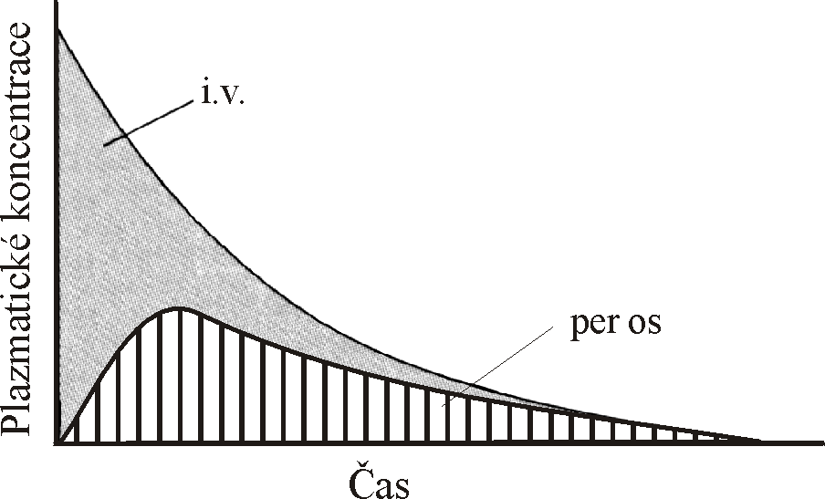
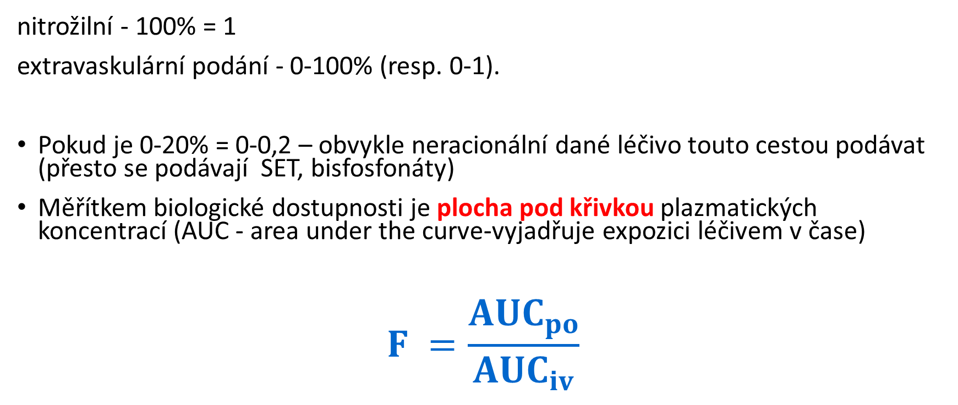
Biologická dostupnost
nitrožilní - 100% = 1
extravaskulární podání - 0-100% (resp. 0-1).
Pokud je 0-20% = 0-0,2 – obvykle neracionální dané léčivo touto cestou podávat (přesto se podávají SET, bisfosfonáty)
Měřítkem biologické dostupnosti je plocha pod křivkou plazmatických koncentrací (AUC - area under the curve-vyjadřuje expozici léčivem v čase)
$$F =\frac{{AUC}_{po}}{{AUC}_{iv}}$$
AUC = D/ Cl = C₀ / K_{e} = D/ k_{e}.V_{d}

Slide 19
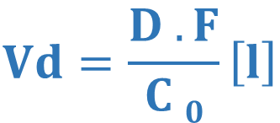
Distribuce
http://icp.org.nz/icp_t3.html
dynamický děj, kde nás zajímá:
rychlost distribuce - závisí na:
vazbě
průniku přes biomembránu
průtoku krve orgánem
distribuční rovnováha - okamžik, kdy se vyrovnají podíly volných frakcí léčiva v plazmě a ve tkáních
distribuční objem V_{d} – ukazuje schopnost léčiva pronikat do tkání
- čím je větší, tím více se léčivo koncentruje v periferní tkáni a méně je v krvi
$$Vd=\frac{D . F}{C 0}\left[l\right]$$

Slide 20
Metabolizmus - biotransformace
1. fáze: enzymy cytochromu P450, hydrolázy, reduktázy
2. fáze: konjugace s acetátem, sulfátem, glukuronovou kys., žluč. kyselinami, glutathionem → látky se stávají rozpustné ve vodě
Metabolit
- účinný („více/méně“) → bioaktivace (prodrug)
- neúčinný → biodegradace
- toxický (změněné biologické vlastnosti)

Slide 21
Induktory CYP 450
dexametazon
fenobarbital
rifampicin
fenytoin
třezalka tečkovaná (Hypericum perforatum)
jinan dvoulaločný (Ginkgo biloba)

Slide 22
Inhibitory CYP 450
antidepresiva (fluoxetin, fluvoxamin, paroxetin)
chinin, chinidin
chloramfenikol, erytromycin, klaritromycin
ketokonazol, itrakonazol
grapefruitová šťáva

Slide 23
Exkrece
ledvinami
játry
plícemi
sliny, pot, kůže, mateřské mléko...

Slide 24
Ledviny - hlavní exkreční cesta
MW < 60.000 D (MW albuminu = 68.000 D)
glomerulární filtrace
tubulární sekrece
  organické kyseliny
    furosemid
    thiazidová diuretika
    peniciliny
    glukuronidy
  organické báze
    morfin
tubulární reabsorpce
    diazepam
alkalizace
  hydrogenuhličitan sodný
acidifikace
  chlorid amonný
  kyselina askorbová

Slide 25
Glomerulární kapilára
Proximální tubulus
pH < 7
pH > 7
HA → H⁺+A⁻
H⁺+A⁻ ↔ HA
H⁺+A⁻ → HA
B⁺+OH⁻ →
BOH
B ⁺+OH⁻ ↔ BOH
BOH → B⁺+OH⁻
http://icp.org.nz/icp_t11.html

Slide 26
Exkrece játry
Látka prostupuje 2 membránami hepatocytu – basolaterální, apikální (kanalikulární)
Metabolity LČ se vylučují hlavně pasivní difuzí, dále aktivním transportem (glukuronidy, žlučové kyseliny, peniciliny, tetracykliny atd.)
Metabolity ve střevě mohou podléhat enzymatické hydrolýze (bakteriální enzymy) → uvolnění lipofilní molekuly → opětovné vstřebávání
= ENTEROHEPATÁLNÍ OBĚH

Slide 27
Eliminace
= biotransformace + exkrece
Kinetika eliminace podle 1. řádu
  rychlost eliminace klesá s klesající koncentrací LČ v plazmě
  lineární kinetika
  Většina léčiv
Kinetika eliminace podle 0. řádu
  rychlost eliminace se s koncentrací LČ v plazmě nemění
  nelineární kinetika
  Saturační kinetika (ethanol)
http://icp.org.nz/icp_t9.html?htmlCond=1

Slide 28
Kinetika eliminace 0-tého a 1. řádu
nelineární
lineární
10
konc.
10
2
8
8
2
5
6
6
2
2.5
4
4
1.25
2
2
1 2 3 4 5
čas
1 2 3 4 5
čas
v = k_{e} v = k_{e} * c_{pl}

Slide 29
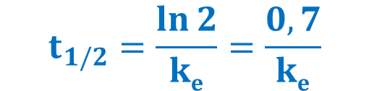
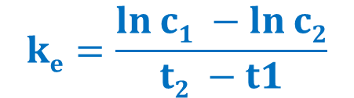
eliminační konstanta – rychlost eliminace
biologickým poločasem - léčivo je úplně odstraněno za 4-5 biologických poločasů
clearance
= objem plazmy, která se zcela očistí od léčiva za jednotku času [l . h⁻¹]
$$ke=\frac{\ln{c1 −\ln{c2}}}{t2 −t1}$$
$$t_{1/2}=\frac{\ln{2}}{ke}=\frac{0,7}{ke}$$
${Cl}_{TOT}$ $=\frac{D}{AUC}=ke . Vd={Cl}_{REN}+{Cl}_{HEP} +{Cl}_{PUL }…$

Slide 30
Dávkování léčiv
jednorázové podání léčiva
kontinuální podávání léčiva
opakované podání léčiva

Slide 31
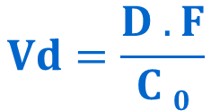

Jednorázové podání
$$F=\frac{AUC po}{AUC iv}$$
$$Vd=\frac{D . F}{C 0}$$
C [mg/ml]
Cmax_{ter}
Závislost plazmatické koncentrace na čase po extravaskulárním podání
TERAPEUTICKÉ ROZMEZÍ
Cmin_{ter}
lag time
Tmax
T [min]
invaze
eliminace

Slide 32
Kontinuální podávání
nitrožilně, transdermálně, implantát (mg/min)
ustálený stav - plato (Css)- rychlost eliminace se vyrovná rychlosti přívodu - plazmatické koncentrace se ustálí
léčivo se navázalo na všechna vazebná místa (tj. ukončena distribuce)
konstantní rychlost přívodu už pouze doplňuje množství, které je za stejný čas z organizmu vyloučeno

Slide 33
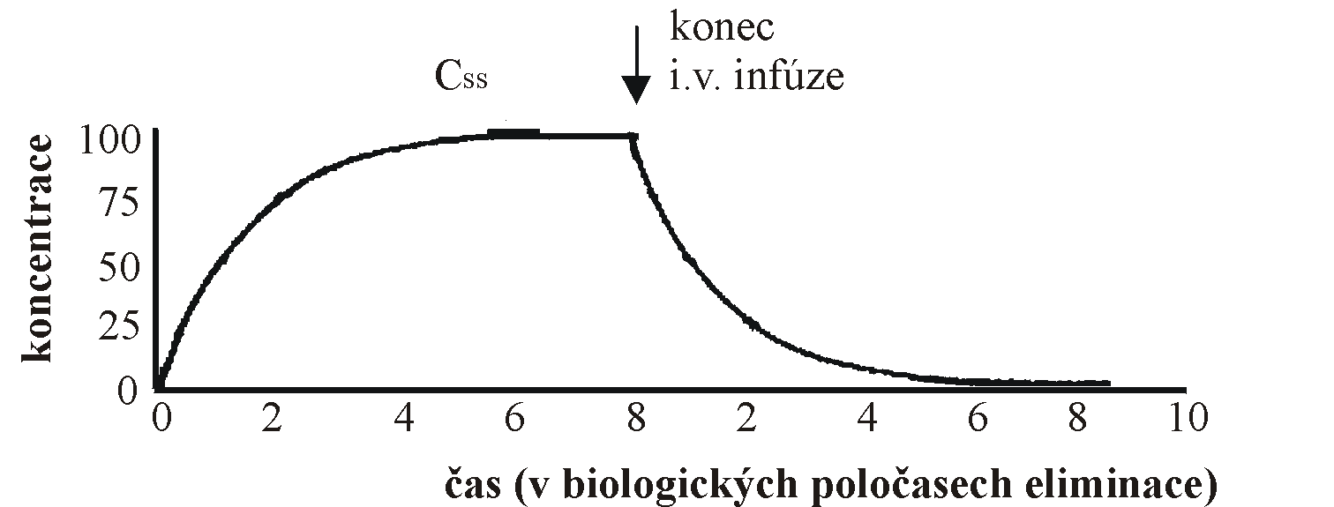
Kontinuální podávání

Slide 34
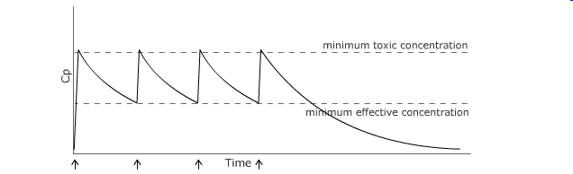
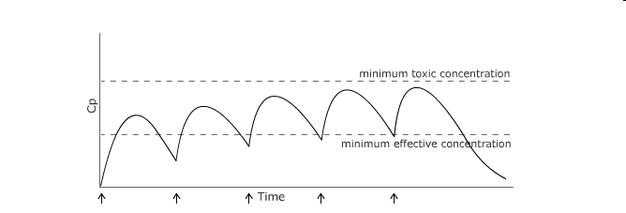
Opakované podávání
intra- (opakované i.v. injekce) i extravaskulární (např. per os).
rychlost přívodu [mg/min] = Cl x Css

Slide 35

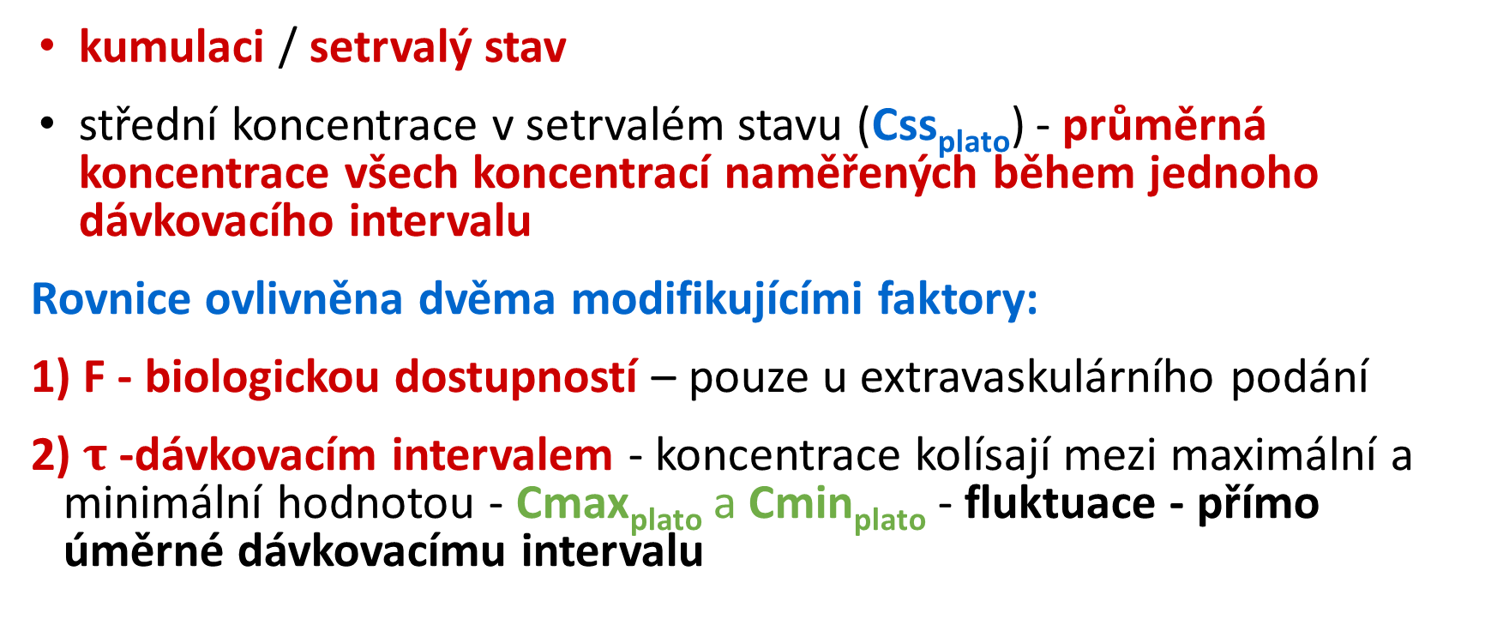
Opakované podávání
kumulaci / setrvalý stav
střední koncentrace v setrvalém stavu (Css_{plato}) - průměrná koncentrace všech koncentrací naměřených během jednoho dávkovacího intervalu
Rovnice ovlivněna dvěma modifikujícími faktory:
1) F - biologickou dostupností – pouze u extravaskulárního podání
2) $τ$ -dávkovacím intervalem - koncentrace kolísají mezi maximální a minimální hodnotou - Cmax_{plato} a Cmin_{plato} - fluktuace - přímo úměrné dávkovacímu intervalu
$$\frac{D . F}{τ}=Cl . css plato$$

Slide 36
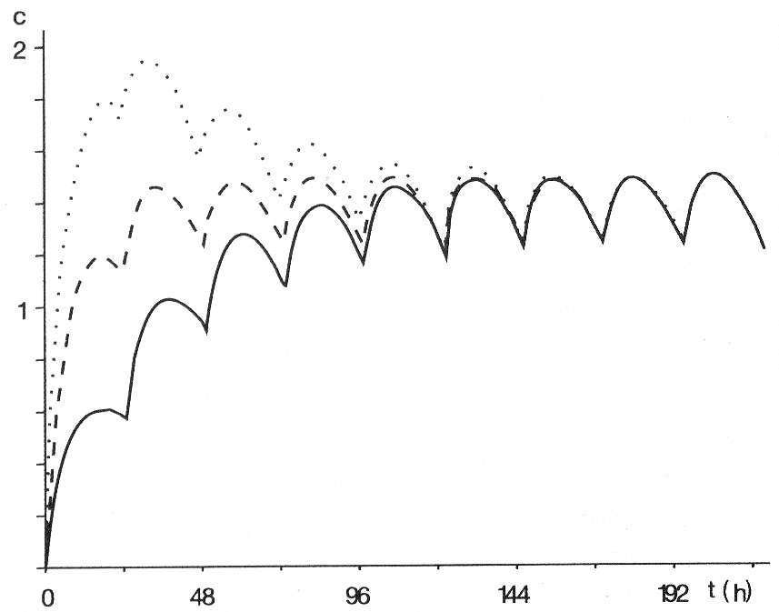
Opakované podávání

Slide 37



Základní farmakokinetické parametry (+ výpočty)
c_{max} = dosažená max. koncentrace v plazmě
t_{max} = doba k dosažení c_{max}
k_{a} = absorpční konstanta
k_{e} = eliminační konstanta
t_{1/2} = biologický poločas
Vd = distribuční objem
Cl = clearance
AUC = plocha pod křivkou
$ke=\frac{\ln{c1 −\ln{c2}}}{t2 −t1}$ $\left[h^{−1}\right]$
$$t_{1/2}=\frac{\ln{2}}{ke}=\frac{0,7}{ke} \left[h\right]$$
$$Vd=\frac{D . F}{C 0}= \frac{F.D}{AUC . ke} \left[l\right]$$
${Cl}_{TOT}$ $=\frac{D}{AUC}=ke . Vd={Cl}_{REN}+{Cl}_{HEP} +{Cl}_{PUL }…\left[l.h^{−1}\right]$
$AUC$ $=\frac{D}{Cl}=\frac{co}{k_{e}}=\frac{D}{k_{e} . Vd} \left[mg . l^{−1 }. h\right]$

